Slide 2




Y’
$$b$$
Y
C
X
$$h$$
$$\frac{h}{2}$$
X’
$$\frac{b}{2}$$

Slide 3




Y’
Y
$$h$$
C
X
$$\frac{h}{3}$$
X’
$$\frac{b}{3}$$
$$b$$

Slide 4




Y’
Y
$$h$$
C
Y
$$\frac{h}{3}$$
X’
$$\frac{b}{2}$$
$$b$$

Slide 5

Y
$$r$$
C
X

Slide 6


Y
$$r_{o}$$
C
$$r_{i}$$
X

Slide 7
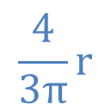

Y
C
$$r$$
$$\frac{4}{3π}r$$
X
X’

Slide 8


Y’
Y
$$r$$
C
$$\frac{4}{3π}r$$
X
X’
$$\frac{4}{3π}r$$

Slide 9


Y
$$b$$
C
X
$$a$$

Slide 10
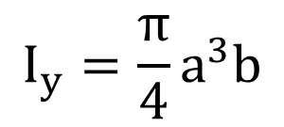
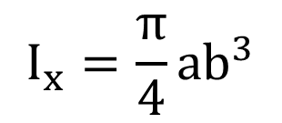
$$I_{x}=\frac{π}{4}ab^{3}$$
$$I_{y}=\frac{π}{4}a^{3}b$$

Slide 11
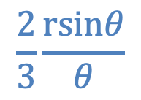



Y’
$$r$$
Y
$$θ$$
X’
C
$$θ$$
$$\frac{2}{3}\frac{rsinθ}{θ}$$

Slide 12

Y
X
C
$$r$$
$$\frac{2r}{π}$$
X’

Slide 13



Y’
Y
C
X
$$r$$
$$\frac{2r}{π}$$
X’
$$\frac{2r}{π}$$

Slide 14
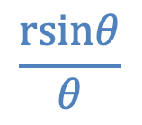
Y’
Y
$$r$$
$$θ$$
X’
C
$$θ$$
$$\frac{rsinθ}{θ}$$

Slide 15


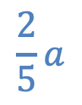
Y
$$a$$
C
$$\frac{2}{5}a$$
X
X’
$$b$$

